Slide 1
GIOVANNI KEPLERO
Astronomo, matematico e musicista tedesco

Slide 2
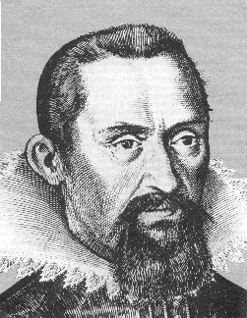
Cenni biografici
Giovanni Keplero (nato in Germania nel 1571 – morto nel 1630 a 58 anni) si convinse della validità della teoria copernicana già a 21 anni. Professore di matematica in Austria, tra i suoi compiti vi era il redigere carte astrali. Fu assistente di Tycho Brahe, altro importante astronomo del periodo.
Delle 3 «Leggi di Keplero» per cui è noto, le prime due risalgono al 1609, la terza al 1618.

Slide 3
Le tre leggi di KEPLERO
I legge
II legge
III legge
IN SINTESI…

Slide 4
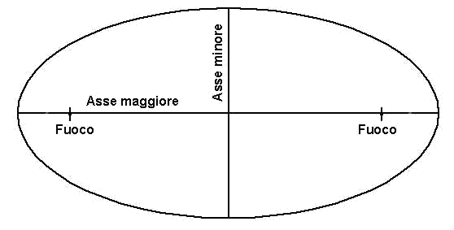
«i pianeti si muovono attorno al Sole su un'orbita ellittica; il Sole si trova in uno dei fuochi dell'ellisse»
I
Che cos’è un’ellisse?

Slide 5
Spieghiamo ora la prima legge…
«i pianeti si muovono attorno al Sole su un'orbita ellittica; il Sole si trova in uno dei fuochi dell'ellisse»
La scia che crea il pianeta forma un’ellisse
I fuochi di un’ellisse sono due punti equidistanti dal centro, posizionati sull’asse maggiore

Slide 6
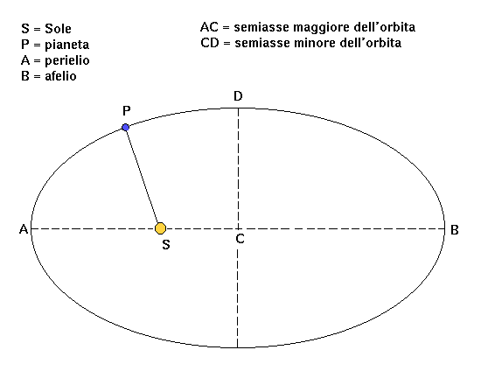
Quindi un pianeta non avrà sempre la stessa distanza dal Sole
PERIELIO: è il punto dell’orbita più vicino al sole (punto A).
AFELIO: è il punto dell’orbita più lontano dal sole (punto B)

Slide 7
«il raggio che unisce il Sole al pianeta copre aree uguali in tempi uguali»
II
Come potrai vedere, il pianeta, si muove più rapidamente quando è vicino al Sole, e più lentamente quando è lontano.
Seconda legge di Keplero spiegata con un’animazione
Ma una delle domande principali per poter capire questa legge è…
PERCHÉ IL PIANETA VA PIÙ LENTO QUAND’È VICINO ALL'AFELIO E PIÙ VELOCE QUANDO È VICINO AL PERIELIO?

Slide 8
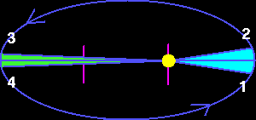
.
p
Per capire cosa significa, osserva la figura. Puoi vedere l'orbita di un pianeta attorno al Sole.
.
.
s
a
b
In questo caso, quando il pianeta si trova all'afelio (a), la sua distanza dal Sole (as) è il doppio di quella dal Sole al perielio (bs).
Il pianeta si muove passando per i punti 1, 2, 3 e 4.
Il raggio che unisce il pianeta al Sole (ps) viene chiamato raggio vettore. La sua lunghezza varia dunque a seconda della posizione del pianeta. Andando dal punto 1 al 2, il raggio vettore copre l’area azzurra. Dal punto 3 al 4 l'area coperta è quella verde. I 4 punti sono stati determinati in modo che il tempo impiegato dal pianeta per andare da 1 a 2, sia lo stesso che impiega per andare da 3 a 4.

Slide 9
Perciò, il raggio vettore si muove più velocemente quando il pianeta è maggiormente vicino al Sole, perché, in questa parte d’orbita, l’area è meno distesa...

Slide 10
…IN CONCLUSIONE…
La velocità orbitale è massima quando il pianeta si trova nel perielio, poi diminuisce via via che si avvicina all’afelio diventando la velocità minima.

Slide 11
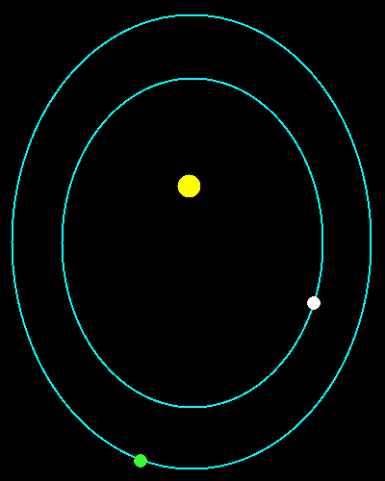
«i periodi orbitali elevati al quadrato sono proporzionali ai semiassi maggiori dell'orbita, elevati al cubo»
III
In poche parole, questa legge si occupa di spiegare che il periodo orbitale (cioè il tempo necessario al pianeta per compiere il giro dell’orbita) di un pianeta vicino al Sole, è minore di un pianeta più distante dal Sole.
Per approfondire…
http://archive.oapd.inaf.it/pianetav/L14_03S.html

Slide 12

SINTESI DELLE TRE LEGGI…

